Slide 1
Таинственная
магия
сна
«Кто познает тайну сна – познает
тайну мозга»
(Мишель Жуве)

Slide 2
В царстве
Морфея
Как утверждают ученые, сон — лучшее лекарство. Действительно, царство Морфея спасает людей от многих стрессов, заболеваний, да и просто снимает усталость. Так что же такое сон? Это периодическое функциональное состояние человека, которое характеризуется отсутствием целенаправленной деятельности и активных связей с окружающим миром. Третью часть жизни человек проводит во сне: он спит 25 лет из 75

Slide 3
Фазы сна и их признаки
Сон состоит из 5 фаз:
Первые четыре фазы сна относятся к медленному сну, пятая к быстрому.
«Медленный» сон (ортодоксальный)
Медленная фаза включает в себя стадию дремоты, засыпания, поверхностный сон и стадию дельта-волн (самый глубокий сон, во время которого возникают 80% сновидений, именно на этой стадии возможны приступы лунатизма и ночные кошмары, однако человек из этого почти ничего не помнит). Во время медленного сна информация полученная за день упорядочивается. Исследователи утверждают, что именно в медленный промежуток происходит восстановление физических сил, реабилитация и регулирование основных биологических систем организма.
Четыре медленно волновые стадии сна занимают 75-80% всего периода сна.

Slide 4
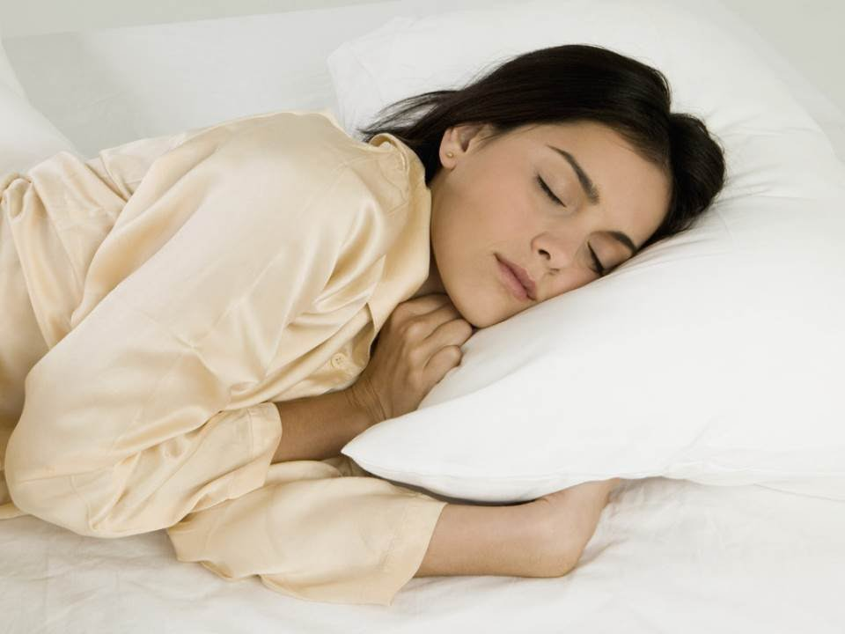
«Быстрый» сон (парадоксальный)
Быстро волновая стадия «отвечает» за переработку дневной информации. В данный период происходит фильтрация событий, взаимодействие с подсознанием человека. Такая особенность неспроста предусмотрена природой — она помогает адаптации к переменным условиям реальности.
Внешние признаки наступают после медленного сна, длятся 10-15 минут. Активизируется деятельность внутренних органов, учащается пульс, дыхание, повышается температура, сокращаются глазодвигательные мимические
мышцы (быстро двигаются глаза),
тонус скелетной мускулатуры отсутствует.

Slide 5
Виды сна
Физиологический - имеет циркадный характер, может возникать один или несколько раз за сутки.
Гипнотический –когда человек находится одновременно в двух состояниях: спящем и бодрствующем. Частичное отключение сознания создает благоприятную почву для внушения.
Наркотический или медикаментозный – состояние, в которое вводят пациента для осуществления хирургического вмешательства.
Патологический - возникает вследствие нервно-психических заболеваний. Выражается повышенной сонливостью разной степени от легкой дремоты до летаргического состояния.

Slide 6
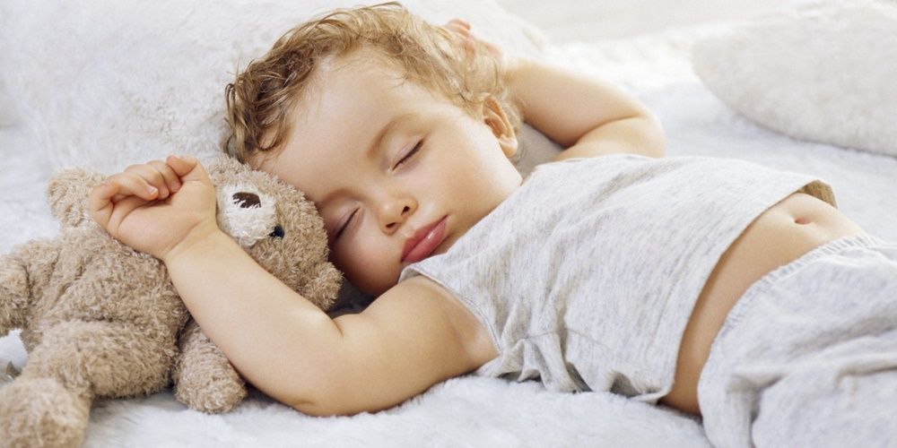
Здоровый сон — это идеальное состояние организма, при котором он восстанавливается. В это время происходит рост мышечной массы, перерабатываются жиры, накапливается энергия, происходят все регенеративные процессы в органах и тканях, заживают раны. Почему организм не может делать это во время бодрствования? Потому что тратит силы и энергию на жизнеобеспечение, потребность органов в питании. В ночное время тело замедляет свою работу, а мозг наоборот усиленно начинает раздавать сигналы к восстановлению, контролируя этот процесс.
Именно здоровый сон, глубокая его фаза нужны для здоровья.
Учеными доказано, что идеальное время для отхода ко сну 22-24 часа. Этот полезный временной промежуток характеризуется тем, что организм начинает снижение температуры тела, готовясь к отдыху, увеличивается выработка Т-лейкоцитов, мозг подает сигнал, что пора готовиться ко сну, веки слипаются.

Slide 7
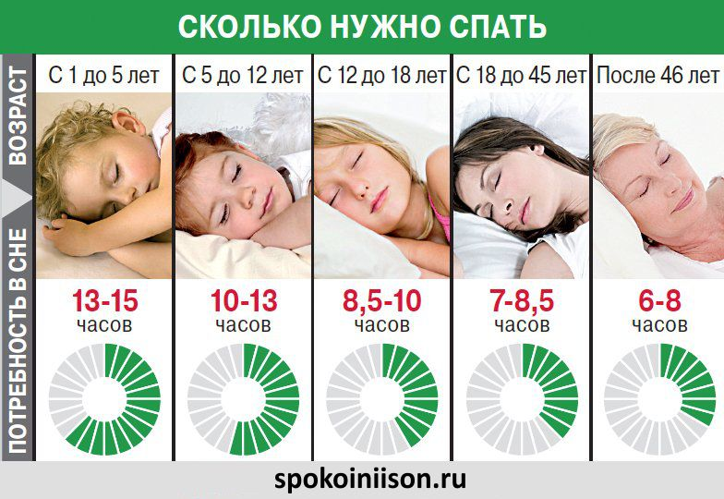
Достаточно ли вы спите?

Slide 8
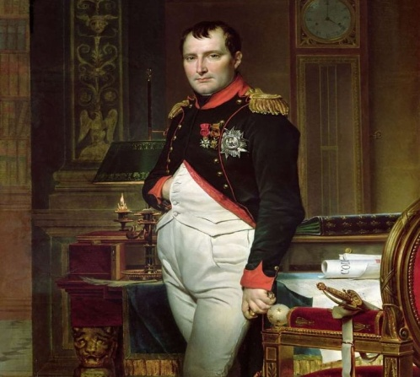
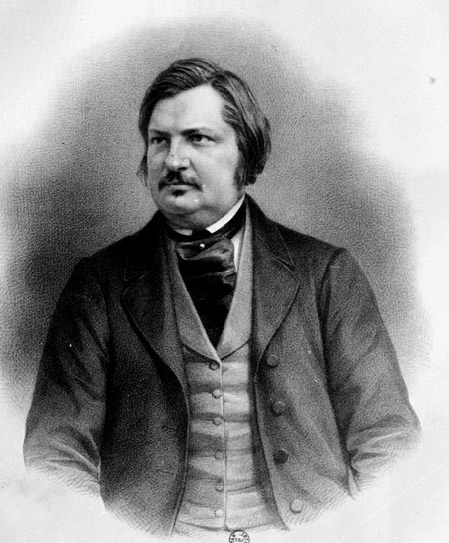
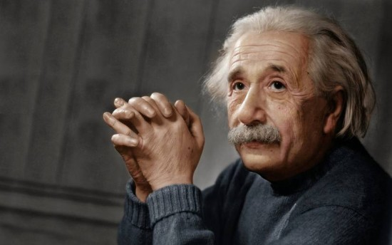
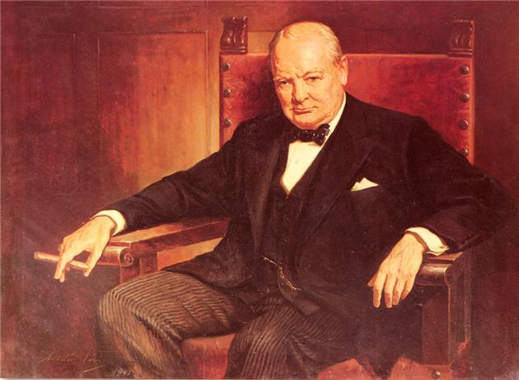
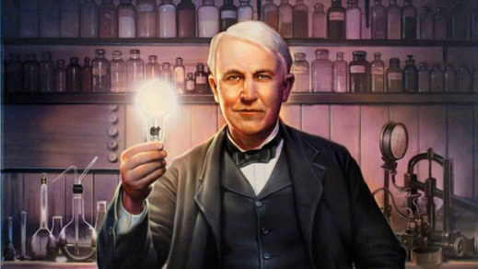
Как спали гении
Наполеон Бонапарт спал по 4 часа в день. Полководец предпочитал время с 12 до 2 часов ночи и затем с 5 до 7 утра. Он считал, что 5 часов должны спать только женщины. А те, кто спят 6 и больше — дураки;
Томас Эдисон придерживался режима «сверхчеловека» — каждые 3–4 часа он делал перерыв на сон длительностью 30 минут;
Оноре де Бальзак хоть и спал по 8–9 часов в сутки, но дробил свой сон на два промежутка — с 6 часов вечера и до 1 часа ночи он крепко спал, затем работал до восьми утра, после чего делал перерыв на 1–2 часа сна;
Уинстон Черчилль спал дважды в сутки — с трёх ночи до шести утра и с четырёх дня до шести вечера.
Альберт Эйнштейн предпочитал спать по 10–12 часов ежедневно. Эйнштейн считал, что именно такой длительный сон способен поддерживать высокую продуктивность и ясность ума.

Slide 9
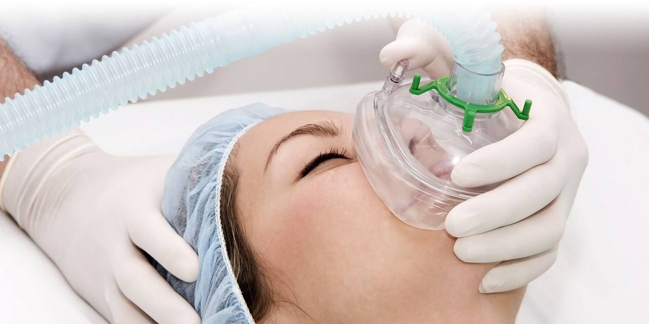
Медикаментозный сон

Slide 10
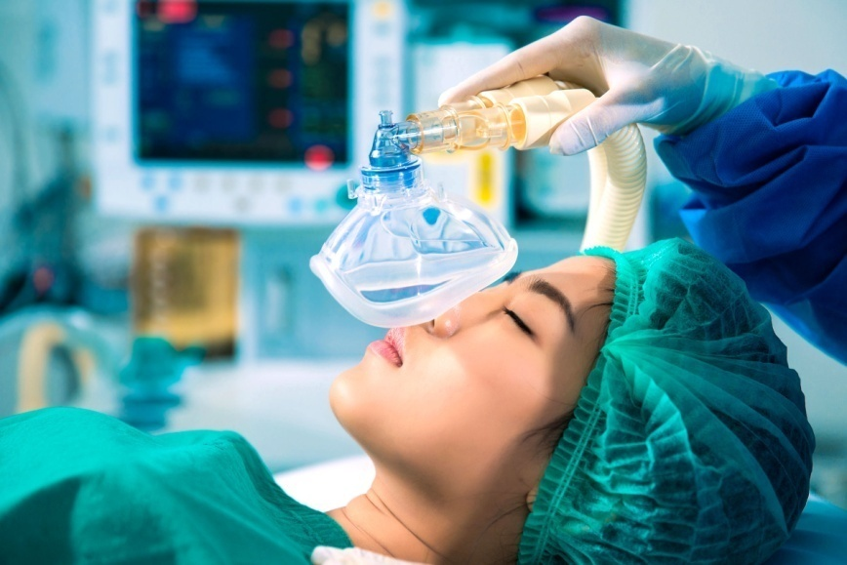
Медикаментозный сон — вид анестезии, используемый для устранения болевых ощущений и обездвиживания пациентов во время проведения хирургических операций и диагностических манипуляций.
Подготовка, погружение и выход из сна проходят под строгим контролем анестезиолога. Именно на него возлагается ответственность расчета дозировки в зависимости от индивидуальных особенностей пациента и характера вмешательства (сложности операции).
В течение короткого времени (через 20-30 секунд после введения препарата внутривенно) пациент засыпает. Чувствительность резко снижается или отключается, после чего исчезают все неприятные и болезненные ощущения.
После выведения препарата из организма, через 5-10 минут, человек приходит в сознание, не сохраняя при этом воспоминаний о врачебных манипуляциях.
Полное восстановление работоспособности организма наблюдается уже через 30 минут.

Slide 11
Гипнотический
сон

Slide 12
Гипнотический сон очень похож на обычный сон. Гипнотизёр специальными методами усыпляет сознание человека, и оно переходит в изменённое состояние. Сон наступает, когда гипнотизёр переводит сознание человека из одного состояния в другое. Гипнотический сон, являясь одним из видов трансовых состояний, может быть различной степени глубины. Самой глубокой стадией гипнотического сна является состояние сомнамбулизма.
В таком состоянии человек может находиться с открытыми глазами. При этом он слышит только голос гипнотизёра, или он может слышать те звуки, о которых ему сказал гипнотизёр. Во время гипнотического сна подсознание, так же, как и во время обычного сна, продолжает работать.
В состоянии гипнотического сна человек может поверить во что угодно, и если в это время он услышит установку на выздоровление или на избавление от какой-то вредной привычки, то установка начинает работать, и на самом деле происходит всё, о чём было сказано. Если установка содержит внушение о том, что должно происходить после выхода из гипнотического сна (постгипнотическая суггестия), то это внушение тоже работает.

Slide 13
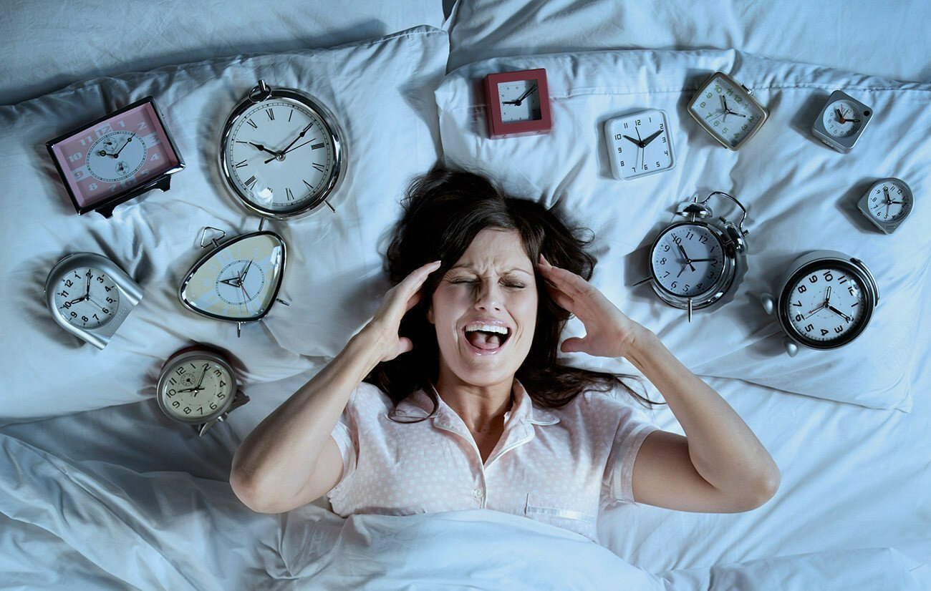
Патологические виды сна

Slide 14
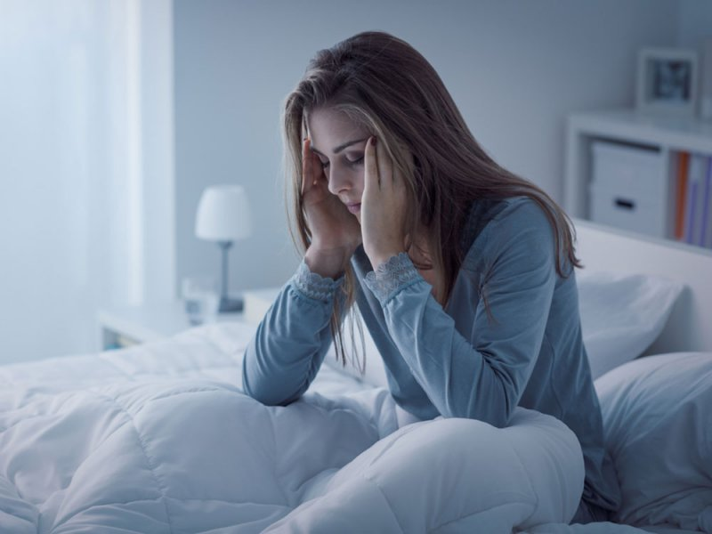
Бессонница
Бессонница, или инсомния — это расстройство сна, которое характеризуется его недостаточной продолжительностью или неудовлетворительным качеством. Довольно распространенное явление, которое может возникать у людей любого возраста, ведущих разный образ жизни.
Факторы возникновения: стресс, неблагоприятные для отдыха условия (шум, свет, физический и психологический дискомфорт), постоянная смена часовых поясов, прием различных лекарственных препаратов, злоупотребление алкоголем, эндокринные расстройства, сердечно-сосудистые и неврологические заболевания, болезни органов дыхания, проблемы с ЖКТ. Также причиной нередко становится пожилой возраст человека. Последствия бессонницы весьма неприятны: хронический недостаток сна приводит к окислительному стрессу и, как следствие, к проблемам с долговременной и кратковременной памятью. Кроме того, бессонница по ночам увеличивает риск развития инфаркта и инсульта для страдающего от нее человека, также у него нарушается процесс формирования костной ткани. Еще одно неприятное последствие бессонницы — лишний вес, так как отсутствие у организма возможности восстанавливаться неминуемо влечет за собой ухудшение метаболизма.

Slide 15
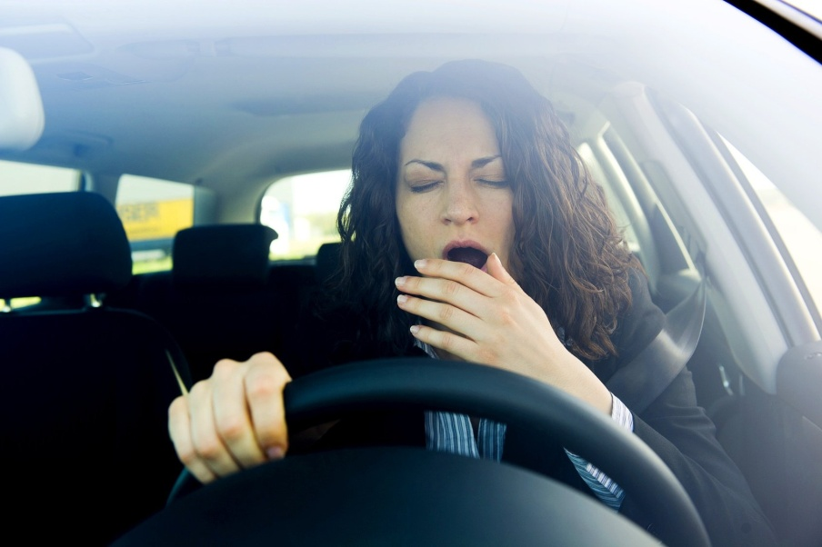
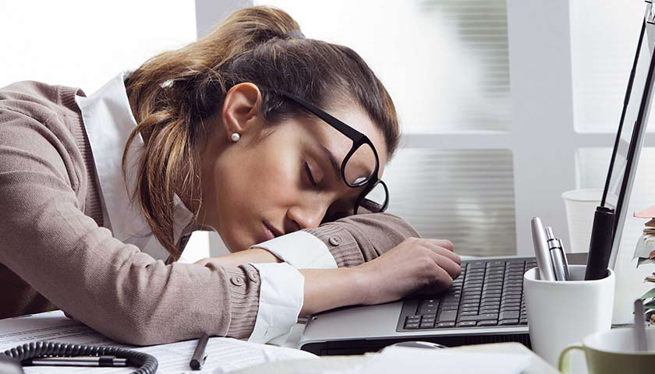
Гиперсомния
Это состояние, при котором человек не может поддерживать достаточный уровень активного бодрствования в течение дня. Следствием являются приступы неудержимой потребности во сне, которые приводят к неконтролируемым засыпаниям. Такие засыпания называют «атаками сна», они могут возникать внезапно, в самых неподходящих условиях. По данным статистики, каждое пятое ДТП в утренние часы связано с непроизвольным засыпанием водителя за рулем. В таких ДТП наиболее часто встречаются смертельные исходы и тяжелые травмы. Это связано с неспособностью водителя предпринять действия по снижению скорости и уклонению от препятствия.

Slide 16
Нарколепсия
Загадочное, необычное состояние организма, которое приводит к повышенной сонливости в дневное время вплоть до внезапного засыпания и так называемой катаплексии – мгновенной потере мышечного тонуса в результате сильных эмоций. Человек может внезапно заснуть, переходя улицу или понимаясь по лестнице.
Недавно стало известно, что нарколепсией страдал Леонардо да Винчи. Чтобы приступы не заставали его врасплох, Леонардо придумал себе кресло-каталку, которое всегда было рядом, рядом также были бумага и карандаш. Как только художник просыпался, он тут же запечатлевал видения, которые посещали его во время приступов.

Slide 17
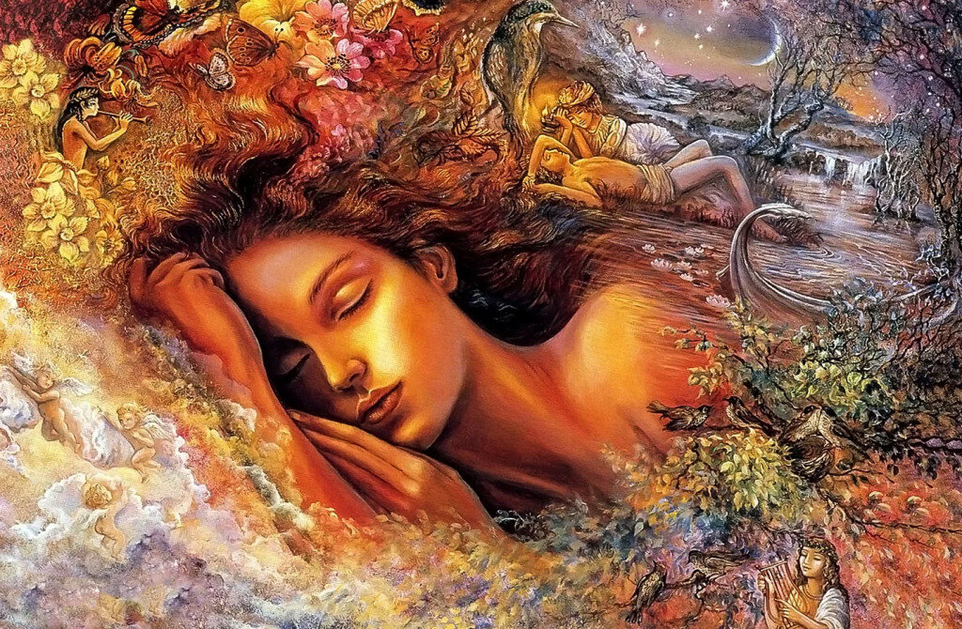
Летаргический сон
Это неподвижное состояние человека, напоминающее реальную смерть, при этом все жизненные функции сохраняются. Заметно снижается пульс и дыхание, сердцебиение еле прослушивается 1-2 удара в минуту.
Это патологическая форма сна, при которой в организме происходит приостановление жизненно важных процессов.
Впасть в летаргический сон люди всегда боялись, потому что существовала опасность быть погребенным заживо. Например, знаменитый итальянский поэт Франческо Петрарка, живший в XIV веке, в возрасте 40 лет тяжело заболел. Однажды он потерял сознание, его сочли умершим и собирались похоронить. К счастью, закон того времени запрещал хоронить покойников раньше, чем через сутки после кончины. Очнувшись уже практически у своей могилы, Петрарка сказал, что чувствует себя превосходно. После этого он прожил еще 30 лет.
На протяжении веков человечество не может разгадать до конца это явление.

Slide 18
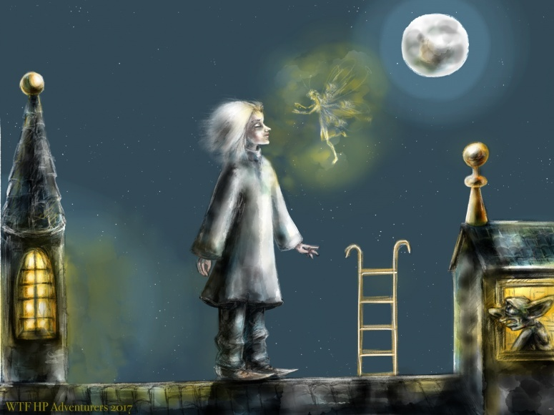
Лунатизм
Человек, у которого наблюдается такое расстройство, встает с постели с открытыми или полуоткрытыми глазами и блуждает по комнате. Движения лунатика очень точны, он не осознает опасности и не испытывает страха перед высотой.
Лунатизм наблюдается, когда тормозной процесс не захватывает все области мозга и тормозное состояние распространяется лишь на часть нервных клеток коры. В результате у человека наступает состояние частичного сна. Возбуждённая же или бодрствующая область коры, которая управляет определёнными движениями, позволяет автоматически, без участия сознания совершать эти движения.

Slide 19
Синдром Клейне-Левина (синдром спящей красавицы) Чрезвычайно редкое неврологическое расстройство, одним из главных симптомов которого является чрезмерная сонливость. «Спячка» может сопровождаться обжорством, расторможенным сексуальным поведением или депрессией. В периоды между приступами пациенты абсолютно здоровы. Чаще всего возникает в юношеском возрасте. Приступы можно купировать медикаментозно.
Заболевание встречается у одного из миллиона людей. При этом периоды «спячки» полностью вытесняются из памяти. Даже на сегодняшний день мы не слишком много знаем про синдром спящей красавицы. Предполагают, что именно этим расстройством могла страдать героиня известной сказки.

Slide 20
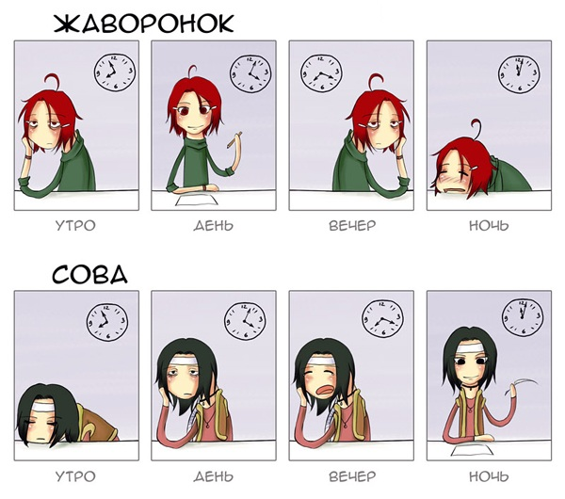
Хронотипы человека
Стремительный ритм жизни в XXI веке обязывает людей оставаться в тонусе на протяжении широкого диапазона времени – с первых лучей солнца до наступления полной темноты. Некоторые люди без труда соответствуют общепринятому режиму, вставая по утрам с улыбкой. Другие не могут разомкнуть глаз, регулярно опаздывая к моменту начала рабочего дня. Подобная разница объясняется принадлежностью человека к определенному хронотипу – стандарту суточной активности.

Slide 21
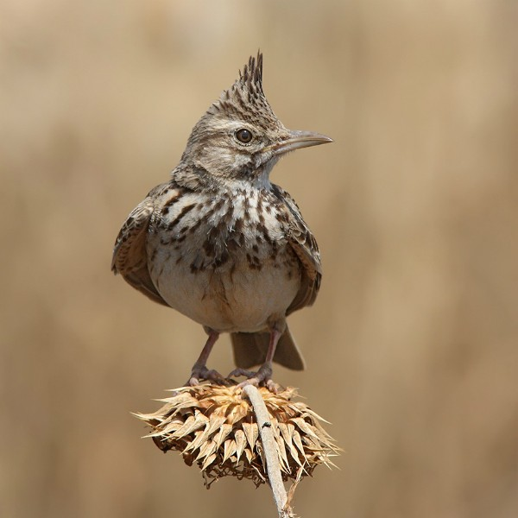
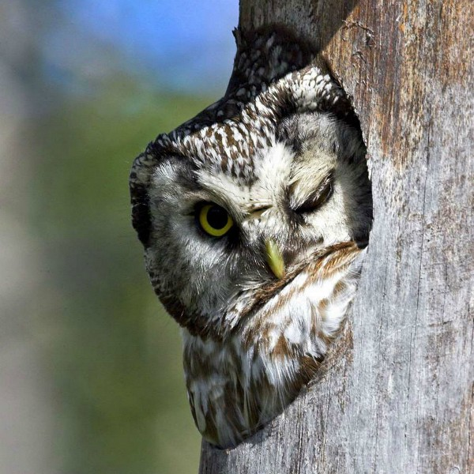
«Голуби»
«Жаворонки»
Современная классификация хронотипов человека, принятая в 1970 году, подразумевает три категории людей, имеющих отличительные поведенческие признаки и разницу в генетическом коде биоритмов: жаворонки, голуби и совы. В масштабах научной физиотерапии и официальной медицины такую терминологию признали в конце XX века. Отмечается, что проявление у людей конкретного хронотипа происходит исключительно на генетическом уровне, независимо от желаний, интересов и профессиональных предпочтений. Основывается гипотеза, подтвержденная на практике, на показателях суточной пассивности и активности индивида.
«Совы»

Slide 22
Сновидения – загадочный и таинственный феномен человеческого бытия. Культовый создатель психоанализа Зигмунд Фрейд верил, что сон — это время, когда человек отказывается от взаимодействия с внешним миром и вступает в общение с миром внутренним, со своим подсознанием.

Slide 23
Что таится за снами?
Самые таинственные, захватывающие и интересные впечатления в жизни мы получаем, когда спим и видим сны. Когда мы засыпаем, наша воля утрачивает контроль за мыслями, возникает совершенно особый тип мышления. Именно благодаря ему мы способны наблюдать фантастические образы, искаженные и не связанные друг с другом сюжетные сцены, где время течет не так, как в реальной жизни.
Все нормальные люди, погружаясь в дрему, видят сны, но большинство при пробуждении моментально их забывает. Мы помним лишь 10% наших снов.
Всем знакомо выражение: "Видеть седьмой сон". Оказывается, за ночь мы, действительно, способны увидеть от четырех до семи снов. В среднем, сновидения занимают два часа за ночь.
Согласно результатам исследований, от 18% и до 38% респондентов хотя бы раз в жизни видели сон-предсказание, а 70% граждан переживали дежавю. Вера в саму возможность вещего сна распространена практически повсеместно – от 63 до 98% опрошенных в разных странах мира.

Slide 25
616.8-009.836
П535
Полуэктов, Михаил Гурьевич.
Диагностика и лечение расстройств сна [Текст] : краткий справочник на основе терминов 3-й версии Международной классификации расстройств сна 2014 г. / М. Г. Полуэктов. - Москва : МЕДпресс-информ, 2016. - 255 с.
В основу этой книги положена 3-я версия Международной классификации расстройств сна (2014 г.). Наряду с переводом основных клинических характеристик расстройств сна и критериев их диагностики, согласно этой классификации, в книге также представлены методы лечения нарушений сна и бодрствования, основанные на современных представлениях о влиянии лекарственных средств и нелекарственных воздействий на сон человека.

Slide 26
612.014.4
П901
Путилов, Аркадий Александрович.
"Совы", "жаворонки" и другие люди [Текст] : О влиянии наших внутренних часов на здоровье и характер / А. А. Путилов. - 2-е изд., доп. и перераб. - Новосибирск : Сиб. унив. изд-во, 2003. – 606 С.
Автор излагает современные представления о различиях между людьми по типу их суточных и сезонных биоритмов. В книге собраны разнообразные сведения из биологии и других областей знания — психологии, медицины, истории. Читатель узнает, как ученые отвечают на вопросы, волнующие многих из нас: меняется ли индивидуальный тип суточного или сезонного ритма с возрастом, отличаются ли по этому типу женщины от мужчин, могут ли часы, "тикающие" внутри нас, влиять на телосложение, темперамент, характер, здоровье, настроение, выбор профессии и спутника жизни, для чего нужен сон и в чем причина бессонницы, как лучше приспособиться к ночной работе, новому часовому поясу, коротким зимним дням и т. д. В книге приведены анкеты, по которым читатель легко определит особенности своих суточных и сезонных биоритмов.

Slide 27
612.821.7
В58
Вейн, Александр Моисеевич. Три трети жизни [Текст] : Сон и бодрствование / А. М. Вейн; Лит. запись С. М. Иванова. - 2-е изд., доп. - М. : Знание, 1991. - 239 с.
Среди загадок мозга особое место занимает состояние, с которым каждый из нас встречается каждый день. Речь идет о сне, которому мы отдаем 1/3 нашей жизни. Зачем мы спим? И является ли треть жизни нашей находкой или потерей? Что происходит в мозге во время сна? Находится ли мозг в это время в активном состоянии? Как рождается во сне психическая деятельность? Как формируются фантастические, казалось бы, не имеющие часто с жизнью никакой связи, сновидения? Какие нарушения сна сопровождают человека?

Slide 28
612.821.76+616.8-009.836.15
К28
Касаткин, Василий Николаевич.
Теория сновидений [Текст] / В. Н. Касаткин. - 3-е изд., перераб. и доп. - Л. : Медицина. Ленингр. отд-ние, 1983. - 246 с.
Автор доступным языком дает читателю возможность проследить четкую связь между образом жизни человека и сновидениями, которые его посещают. Двигаясь от простого к сложному, автор показывает, насколько усложняются сновидения по мере взросления человека. Как зависят сны от настроения, общего психического состояния и физического самочувствия. Примитивность детских сновидений объясняется маленьким жизненным опытом – дети чаще всего видят во сне события, целиком и полностью связанные с событиями прошедшего дня. При достижении ребенком пубертатного периода меняется и характер сновидений, четко прослеживается связь с эмоциональным состоянием (влюбленность, надежда, разочарование, желание одобрения и так далее). Возникновение стрессовых ситуаций, связанных с процессом обучения, экзаменами, рабочими моментами находит отражение в снах взрослых людей, хотя сами сновидения становятся более сложными, многослойными и неоднозначными. Тем не менее, в них постоянно прослеживается связь с прошлым опытом человека.

Slide 29
612.821.7
К56
Ковальзон, Владимир Матвеевич. Основы сомнологии [Текст] : физиология и нейрохимия цикла "бодрствование - сон" / В. М. Ковальзон. - Москва : БИНОМ. Лаборатория знаний, 2012. - 239 с.
На основе новейших данных впервые на русском языке рассмотрены следующие вопросы, связанные с регуляцией цикла «бодрствование–сон»: феноменология и дефиниции; анатомия, физиология и нейрохимия соответствующих мозговых систем; организация внутрисуточных «биологических часов» организма; взаимодействие циркадианных и гомеостатических механизмов; молекулярно-генетические механизмы; эволюция сна; депривация сна; сон и память; сон и гормоны; роль пептида DSIP в регуляции сна. Каждая глава представляет собой краткое введение в данную проблему, снабженное списком рекомендуемых англоязычных обзорных теоретических работ. В приложении приводятся шесть кратких очерков по истории сомнологии.

Slide 30
616.8-009.836.14
Б423
Беккер, Барбара. Бессонница и расстройства сна: Диагноз, лечение и методы альтернативной терапии [Текст] / Пер. с англ. И. Г. Почиталина. - Москва : Крон-Пресс, 1995. - 192 с.
Долгие, мучительные бессонные ночи, вялость, раздражительность в дневные часы. Многим знакомо это состояние. Эта книга поможет понять причины расстройства сна, узнать, как с ними бороться, не прибегая к сильным лекарствам.

Slide 31
616.8-009.836.14-085
С594
Соколов, Павел Павлович.
Победа над бессонницей [Текст] / П. П. Соколов. - М. : Сов. спорт, 1989. - 48 с.
Брошюра кандидата медицинских наук П. П. Соколова предназначена тем, кто страдает бессонницей, вызванной неправильным образом жизни.
Автор предлагает многие немедикаментозные средства, способствующие нормализации сна: комплекс релаксационной гимнастики, японский массаж, программу двигательной активности, водные процедуры, рациональный набор продуктов питания. Особое место отведено описанию механизма возникновения бессонницы и степени ее проявления.

Slide 32
612.821.73
Б82
Борбели, Александр.
Тайна сна [Текст] / А. Борбели; Пер. и примеч. В. М. Ковальзона; Предисл. А. М. Вейна. - М. : Знание, 1989. - 192 с.
Один из ведущих специалистов в мире по проблеме сна знакомит с новейшими научными данными о природе сна, его нейрофизиологическими и нейрохимическими механизмами, различными нарушениями и методами борьбы с ними. Он рассказывает об интересном и до конца не изученном явлении - сновидениях и о многих других проблемах, связанных с исследованием сна у человека и животных.
Эта увлекательная книга будет интересна не только специалистам, но и широкому кругу читателей.

Slide 33
88.282
М63
Мир, Елена.
Управляемые сны [Текст] / Е. Мир. - Гродно : Изд-во Ильюши В. Мельникова, 1996. - 352 с.
Человечество проводит во сне третью часть своей жизни. Из снов люди пытаются почерпнуть новую информацию о себе. Настоящая книга знакомит читателя с возможными способами осознанного выхода в новые миры в своих сновидениях. Основываясь на собственном опыте, Е. Мир утверждает, что человек может осознавать себя не только днем, но и ночью в сновидении, что, по ее мнению, расширяет жизненный опыт и наполненность бытия. Обладая возможностью прожить вторую жизнь во сне, автор открывает перед нами невиданные параллельные миры, смело перешагивая границы времени и пространства

Slide 34
88.282
У882
Уфимов, Павел Валерьевич.
Лечение во сне [Текст] / П. В. Уфимов. - Москва : Агентство "ФАИР", 1997. - 272 с.
В книге просто и увлекательно рассказывается о методике лечения различных заболеваний в самом естественном для человека состоянии - во сне. Следуя советам автора, включив мощные механизмы самосохранения, заложенные в нас самой природой, читатель сможет самостоятельно наладить и контролировать в дальнейшем свое здоровье. Для широкого круга читателей.

Slide 35
613.79
Л93
Любан-Плозза, Борис. Здоровый сон [Текст] : Пер. с нем. / Б. Любан-Плозза. - Мн. : Полымя, 1990. - 30 с.
Автор книги описывает механизмы сна – естественного физиологического процесса.
Основное внимание уделяет расстройствам сна, их лечению. Рассмотрены причины нарушений сна у различных возрастных категорий людей и при некоторых психических расстройствах, освещены вопросы гигиены сна.

